Slide 1


مروری بر شاخص‌های کلان اقتصادی کشور
اتاق بازرگانی، صنایع، معادن و کشاورزی تهران
فروردین 1404

Slide 2
رشد
اقتصادی
طی 15 سال اخیر، میانگین نرخ رشد اقتصادی کشور سالانه 0.9 درصد بوده است.
منبع داده‌ها: مرکز آمار ایران

Slide 3
تشکیل سرمایه ثابت ناخالص و استهلاک سرمایه
متوسط رشد منفی 4 درصدی تشکیل سرمایه ثابت ناخالص در هر سال
کاهش قابل توجه شکاف میان استهلاک سرمایه و سرمایه‌گذاری جدید در هر سال
منبع داده‌ها: بانک مرکزی
منبع داده‌ها: مرکز آمار ایران

Slide 4
تشکیل سرمایه ثابت ناخالص و استهلاک سرمایه
متوسط رشد منفی 5 درصدی سرمایه‌گذاری ماشین‌آلات در هر سال
متوسط رشد منفی 3 درصدی سرمایه‌گذاری ساختمان در هر سال
منبع داده‌ها: بانک مرکزی

Slide 5
جذب سرمایه‌گذاری خارجی
متوسط کاهش سالانه 8 درصدی جذب FDI

Slide 6
جذب سرمایه‌گذاری خارجی
در شرایطی که جذب سرمایه خارجی در کشور به واسطه تشدید تحریم‌ها، با محدودیت مواجه شده، کشورهای منطقه به ویژه کشورهای حاشیه خلیج فارس، توانسته‌اند رکوردهای قابل توجهی را در جریان ورودی سرمایه‌گذاری مستقیم خارجی ثبت کنند.
امارات متحده عربی (20 درصد)
بحرین (27 درصد)
کویت (48 درصد)

Slide 7
تورم
میانگین نرخ تورم: 19.2 درصد
میانگین نرخ تورم: 20 درصد
میانگین نرخ تورم: 25 درصد
روند شاخص قیمت مصرف‌کننده از سال 1388 تاکنون (15 سال) نشان می‌دهد اقتصاد ایران در اغلب سال‌ها، تورم دو رقمی و با رشد فزاینده را تجربه کرده است.
منبع داده‌ها: بانک مرکزی

Slide 8
کسری
تراز
عملیاتی
عملکرد بودجه‎ای دولت در سال‌های 1388 تا 1402 نشان می‌دهد کسری تراز عملیاتی در سال‌های اخیر به شدت تشدید شده؛ به طوری که از منفی 13 هزار میلیارد تومان در سال 1388 به حدود منفی 411 هزار میلیارد تومان در سال 1402 رسیده است.
عملکرد بودجه سال 1403 نیز طی هشت ماهه نخست این سال، کسری تراز عملیاتی حدود منفی 541 هزار میلیارد تومان را نشان می‌دهد.
منبع داده‌ها: بانک مرکزی، مرکز پژوهش های مجلس

Slide 9
نقدینگی
میانگین نرخ تورم: 19.2 درصد
میانگین نرخ تورم: 20 درصد
میانگین نرخ تورم: 25 درصد
در بهمن ماه 1403 از منظر عوامل موثر بر عرضه، افزایش خالص دارایی‌های خارجی بانک مرکزی، مهم‌ترین عامل رشد نقدینگی بوده است. از منظر اجزای تشکیل‌دهنده نقدینگی، پایه پولی به میزان 22.5 واحد درصد در رشد 27.8 درصدی نقدینگی مشارکت داشته است.
حجم نقدینگی در بهمن سال ۱۴۰۳ نسبت به پایان سال ۱۴۰۲ معادل ۲۶.۲ درصد رشد داشته است. همچنین نرخ رشد دوازده ماهه نقدینگی در بهمن سال ۱۴۰۳ معادل ۲۷.۸ درصد بوده است که در مقایسه با نرخ رشد دوره مشابه در بهمن سال ۱۴۰۲ (27.5 درصد) به میزان ۰.۳ واحد درصد افزایش نشان می‌دهد
منبع داده‌ها: بانک مرکزی

Slide 10
کسری
تراز
عملیاتی
عملکرد بودجه‎ای دولت در سال‌های 1388 تا 1402 نشان می‌دهد کسری تراز عملیاتی در سال‌های اخیر به شدت تشدید شده؛ به طوری که از منفی 13 هزار میلیارد تومان در سال 1388 به حدود منفی 411 هزار میلیارد تومان در سال 1402 رسیده است.
عملکرد بودجه سال 1403 نیز طی هشت ماهه نخست این سال، کسری تراز عملیاتی حدود منفی 541 هزار میلیارد تومان را نشان می‌دهد.
منبع داده‌ها: بانک مرکزی، مرکز پژوهش های مجلس

Slide 11
نقدینگی
میانگین نرخ تورم: 19.2 درصد
میانگین نرخ تورم: 20 درصد
میانگین نرخ تورم: 25 درصد
در بهمن ماه 1403 از منظر عوامل موثر بر عرضه، افزایش خالص دارایی‌های خارجی بانک مرکزی، مهم‌ترین عامل رشد نقدینگی بوده است. از منظر اجزای تشکیل‌دهنده نقدینگی، پایه پولی به میزان 22.5 واحد درصد در رشد 27.8 درصدی نقدینگی مشارکت داشته است.
حجم نقدینگی در بهمن سال ۱۴۰۳ نسبت به پایان سال ۱۴۰۲ معادل ۲۶.۲ درصد رشد داشته است. همچنین نرخ رشد دوازده ماهه نقدینگی در بهمن سال ۱۴۰۳ معادل ۲۷.۸ درصد بوده است که در مقایسه با نرخ رشد دوره مشابه در بهمن سال ۱۴۰۲ (27.5 درصد) به میزان ۰.۳ واحد درصد افزایش نشان می‌دهد
منبع داده‌ها: بانک مرکزی

Slide 12
مشارکت اقتصادی و جمعیت فعال کشور
در ایران فاز پنجره جمعیتی تقریبا در سال 1385 با سهم 25 درصدی جمعیت زیر 15 سال به همراه سهم 5.2 درصدی جمعیت بالای 65 سال آغاز شده است و بر اساس برآوردهای سازمان ملل، تا حدود چهار دهه ادامه خواهد یافت.
عملکرد بودجه سال 1403 نیز طی هشت ماهه نخست این سال، کسری تراز عملیاتی حدود منفی 541 هزار میلیارد تومان را نشان می‌دهد.
منبع داده‌ها: بانک مرکزی، مرکز پژوهش های مجلس

Slide 13
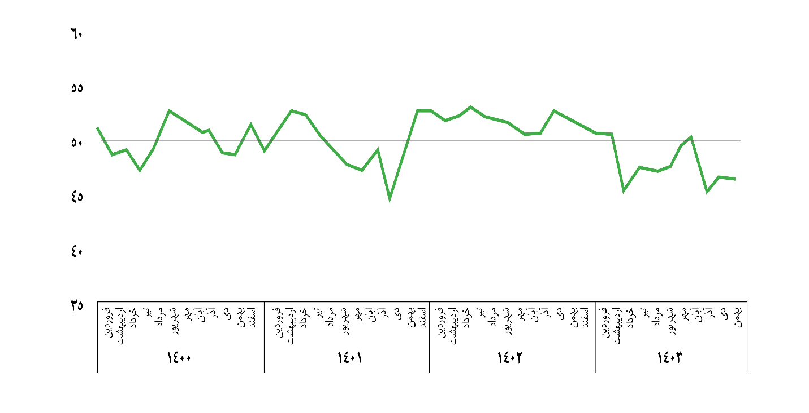
شاخص مدیران خرید (شامخ)
روند شامخ کل (تعدیل فصلی شده) طی سال‌های 1403-1400
روند شامخ کل (تعدیل فصلی شده) طی سال‌های 1403-1400
فروردین 1403؛
50.5
آبان 1403؛
50.3
از ابتدای سال 1403 تا پایان بهمن ماه، این شاخص فقط در دو ماه فروردین و آبان بیش از 50 بوده و در این دو ماه نیز به ترتیب برابر با 50.5 و 50.3 گزارش شده است. بنابراین، در اغلب ماه‌های سال گذشته، فعالان اقتصادی با شرایط عدم اطمینان مواجه بوده‌اند و نیاز است چالش‌های آن‌ها در حوزه کسب‌وکار رفع گردد.

Slide 14
با تشکر فراوان
از توجه شما

